Slide 1
第三章 程序的转换及机器级表示
程序转换概述
IA-32 指令系统
C语言程序的机器级表示
复杂数据类型的分配和访问 x86-64架构

Slide 2
程序的转换与机器级表示
主要教学目标
  了解高级语言与汇编语言、汇编语言与机器语言之间的关系
  掌握有关指令格式、操作数类型、寻址方式、操作类型等内容
  了解高级语言源程序中的语句与机器级代码之间的对应关系
  了解复杂数据类型（数组、结构等）的机器级实现
主要教学内容
  介绍C语言程序与IA-32机器级指令之间的对应关系。
  主要包括：程序转换概述、IA-32指令系统、C语言中控制语句和过程调用等机器级实现、复杂数据类型（数组、结构等）的机器级实现等。
  本章所用的机器级表示主要以汇编语言形式表示为主。
采用逆向工程方法！

Slide 3
程序的机器级表示
分以下五个部分介绍
  第一讲：程序转换概述
    机器指令和汇编指令
    机器级程序员感觉到的属性和功能特性
    高级语言程序转换为机器代码的过程
  第二讲：IA-32 指令系统
  第三讲： C语言程序的机器级表示
    过程调用的机器级表示
    选择语句的机器级表示
    循环结构的机器级表示
  第四讲：复杂数据类型的分配和访问
    数组的分配和访问
    结构体数据的分配和访问
    联合体数据的分配和访问
    数据的对齐
  第五讲：x86-64指令系统
从高级语言程序出发，用其对应的机器级代码以及内存（栈）中信息的变化来说明底层实现
围绕C语言中的语句和复杂数据类型，解释其在底层机器级的实现方法

Slide 4
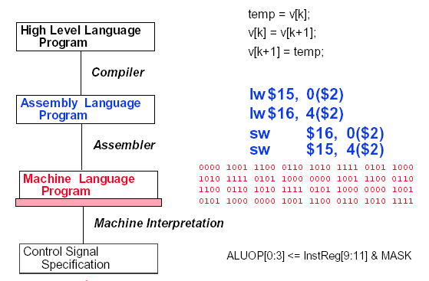
回顾：Hardware/Software Interface
temp = v[k];
v[k] = v[k+1];
v[k+1] = temp;
汇编指令
软件
lw $15, 0($2)
lw $16, 4($2)
sw $16, 0($2)
sw $15, 4($2)
伪指令
swap 0($2),4($2)
机器指令
1000 1100 0100 1111 0000 0000 0000 0000
1000 1100 0101 0000 0000 0000 0000 0100
1010 1100 0101 0000 0000 0000 0000 0000
1010 1100 0100 1111 0000 0000 0000 0100
硬件
… , EXTop=1,ALUSelA=1,ALUSelB=11,ALUop=add,
IorD=1,Read,MemtoReg=1,RegWr=1,......
微指令
… 1 1 11 100 1 0 1 1 …

Slide 5
“指令”的概念
计算机中有微指令、机器指令和伪（宏）指令之分
微指令是微程序级命令，属于硬件范畴
伪指令是由若干机器指令组成的指令序列，属于软件范畴
机器指令介于二者之间，处于硬件和软件的交界面
  本章中提及的指令都指机器指令
汇编指令是机器指令的汇编表示形式，即符号表示
机器指令和汇编指令一一对应，它们都与具体机器结构有关，都属于机器级指令

Slide 6

机器级指令
机器指令和汇编指令一一对应，都是机器级指令
机器指令是一个0/1序列，由若干字段组成
汇编指令是机器指令的符号表示（可能有不同的格式）
  mov、movb、bx、%bx等都是助记符
  指令的功能为：M[R[bx]+R[di]-6]←R[cl]
补码11111010的真值为多少？
操作码 寻址方式 寄存器编号 立即数(位移量)
mov [bx+di-6], cl
或
movb %cl, -6(%bx,%di)
Intel格式
AT&T 格式
本课程采用AT&T格式
R：寄存器内容
M：存储单元内容
寄存器传送语言 RTL（Register Transfer Language）

Slide 7
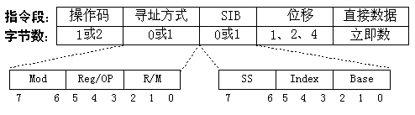
IA-32机器指令格式
操作码：opcode; w：与机器模式（16 / 32位）一起确定寄存器位数（AL / AX / EAX）; d：操作方向
寻址方式： mod、r/m、 reg/op三个字段与w字段和机器模式一起确定操作数所在的寄存器编号或有效地址计算方式
SIB中基址B和变址I都可是8个GRS中任一个；SS给出比例因子
位移量和立即数的长度可以是：1B（8位）、2B（16位）、4B（32位）

Slide 8
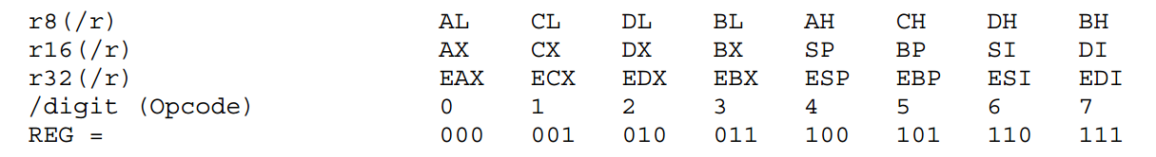

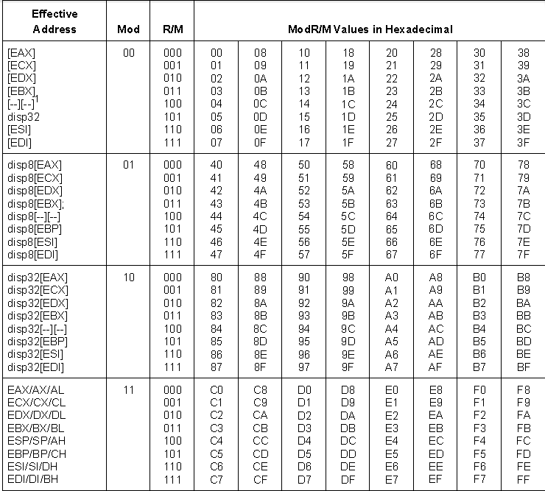

Slide 9

回顾：计算机中数据的存储
计算机中的数据存放在哪里？
相当于宿舍书架
相当于图书馆书架
寄存器文件
通用寄存器组GPRs
存储器
指令中需给出的信息：
操作性质（操作码）
源操作数1 或/和 源操作数2 （立即数、寄存器编号、存储地址）
目的操作数地址 （寄存器编号、存储地址）
存储地址的描述与操作数的数据结构有关！

Slide 10
回顾：指令集体系结构ISA
ISA（Instruction Set Architecture）位于软件和硬件之间
硬件的功能通过ISA提供出来
软件通过ISA规定的”指令”使用硬件
ISA规定了：
  可执行的指令的集合，包括指令格式、操作种类以及每种操作对应的操作数的相应规定；
  指令可以接受的操作数的类型；
  操作数所能存放的寄存器组的结构，包括每个寄存器的名称、编号、长度和用途；
  操作数所能存放的存储空间的大小和编址方式；
  操作数在存储空间存放时按照大端还是小端方式存放；
  指令获取操作数的方式，即寻址方式；
  指令执行过程的控制方式，包括程序计数器、条件码定义等。
Application
Compiler
Operating
Assembler
System
Instruction Set
Architecture
CPU
MM
I/O
Digital Design
Circuit Design

Slide 11
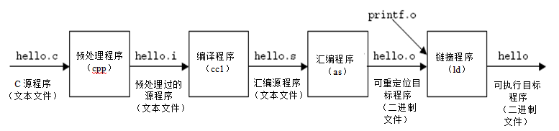
高级语言程序转换为机器代码的过程
用GCC编译器套件进行转换的过程
  预处理：在高级语言源程序中插入所有用#include命令指定的文件和用#define声明指定的宏。
  编译：将预处理后的源程序文件编译生成相应的汇编语言程序。
  汇编：由汇编程序将汇编语言源程序文件转换为可重定位的机器语言目标代码文件。
  链接：由链接器将多个可重定位的机器语言目标文件以及库例程（如printf()库函数）链接起来，生成最终的可执行目标文件。

Slide 12
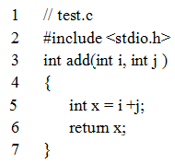
GCC使用举例
两个源程序文件test1.c和test2.c，最终生成可执行文件为test
  gcc -O1 test1.c test2.c -o test
选项-O1表示一级优化，-O2为二级优化，选项-o指出输出文件名
“gcc –c test.s –o test.o”将test.s汇编为test.o
“objdump -d test.o”将test.o 反汇编为
gcc -E test.c -o test.i
gcc -S test.i -o test.s
00000000 <add>:
0: 55 push %ebp
1: 89 e5 mov %esp, %ebp
3: 83 ec 10 sub $0x10, %esp
6: 8b 45 0c mov 0xc(%ebp), %eax
9: 8b 55 08 mov 0x8(%ebp), %edx
c: 8d 04 02 lea (%edx,%eax,1), %eax
f: 89 45 fc mov %eax, -0x4(%ebp)
12: 8b 45 fc mov -0x4(%ebp), %eax
15: c9 leave
16: c3 ret
test.s
gcc –S test.c –o test.s
add:
pushl %ebp
movl %esp, %ebp
subl $16, %esp
movl 12(%ebp), %eax
movl 8(%ebp), %edx
leal (%edx, %eax), %eax
movl %eax, -4(%ebp)
movl -4(%ebp), %eax
leave
ret
位移量
机器指令
汇编指令
编译得到的与反汇编得到的汇编指令形式稍有差异

Slide 13
两种目标文件
test.o：可重定位目标文件
test：可执行目标文件
“objdump -d test.o”结果
“objdump -d test” 结果
00000000 <add>:
0: 55 push %ebp
1: 89 e5 mov %esp, %ebp
3: 83 ec 10 sub $0x10, %esp
6: 8b 45 0c mov 0xc(%ebp), %eax
9: 8b 55 08 mov 0x8(%ebp), %edx
c: 8d 04 02 lea (%edx,%eax,1), %eax
f: 89 45 fc mov %eax, -0x4(%ebp)
12: 8b 45 fc mov -0x4(%ebp), %eax
15: c9 leave
16: c3 ret
080483d4 <add>:
80483d4: 55 push ...
80483d5: 89 e5 …
80483d7: 83 ec 10 …
80483da: 8b 45 0c …
80483dd: 8b 55 08 …
80483e0: 8d 04 02 …
80483e3: 89 45 fc …
80483e6: 8b 45 fc …
80483e9: c9 …
80483ea: c3 ret
test.o中的代码从地址0开始，test中的代码从80483d4开始！

Slide 14
可执行文件的存储器映像
程序(段)头表描述如何映射
内核虚存区
1GB
0xC00000000
用户栈（User stack）
动态生成
ELF 头
0
从高地址向低地址增长！
ESP
(栈顶)
程序（段）头表
.init 节
共享库区域
.text 节
.rodata 节
.data 节
堆（heap）
(由malloc动态生成)
brk
.bss 节
.symtab 节
读写数据段
(.data, .bss)
从可执行文件装入
.debug 节
只读代码段
(.init, .text, .rodata)
.line 节
0x08048000
.strtab 节
未使用
0

Slide 15
程序的机器级表示
分以下五个部分介绍
  第一讲：程序转换概述
    机器指令和汇编指令
    机器级程序员感觉到的属性和功能特性
    高级语言程序转换为机器代码的过程
  第二讲：IA-32 指令系统
  第三讲： C语言程序的机器级表示
    过程调用的机器级表示
    选择语句的机器级表示
    循环结构的机器级表示
  第四讲：复杂数据类型的分配和访问
    数组的分配和访问
    结构体数据的分配和访问
    联合体数据的分配和访问
    数据的对齐
  第五讲：x86-64指令系统
从高级语言程序出发，用其对应的机器级代码以及内存（栈）中信息的变化来说明底层实现
围绕C语言中的语句和复杂数据类型，解释其在底层机器级的实现方法

Slide 16
IA-32/x64指令系统概述
x86是Intel开发的一类处理器体系结构的泛称
  包括 Intel 8086、80286、i386和i486等，因此其架构被称为“x86”
  由于数字并不能作为注册商标，因此，后来使用了可注册的名称，如Pentium、PentiumPro、Core 2、Core i7等
  现在Intel把32位x86架构的名称x86-32改称为IA-32
由AMD首先提出了一个兼容IA-32指令集的64位版本
  扩充了指令及寄存器长度和个数等，更新了参数传送方式
  AMD称其为AMD64，Intel称其为Intl64（不同于IA-64）
  命名为“x86-64” ，有时也简称为x64
本课程主要介绍IA-32，最后简要介绍x-64

Slide 17
回顾：计算机系统核心层之间的关联
高级语言程序
ABI是为运行在特定ISA及特定操作系统之上的应用程序规定的一种机器级目标代码层接口
描述了应用程序和操作系统之间、应用程序和所调用的库之间、不同组成部分（如过程或函数）之间在较低层次上的机器级代码接口。
前端遵循语言规范
词法、语法及语义分析
中间代码生成
中间代码
后端遵循ISA规范和
ABI规范
目标代码生成及优化
同一个C语言源程序，使用遵循不同ABI规范的编译器进行编译，其执行结果可能不一样。程序员将程序移植到另一个系统时，一定要仔细阅读目标系统的ABI规范。
目标代码
运行平台：操作系统+ISA架构
本课程所用平台为IA-32/x86-64 +Linux+GCC+C语言, Linux操作系统下一般使用system V ABI
后端根据ISA规范和应用程序二进制接口（Application Binary Interface，ABI）规范进行设计实现。

Slide 18
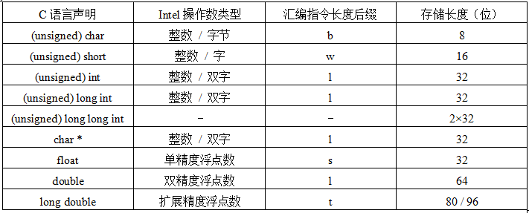
I386 System V ABI规定的数据类型

Slide 19
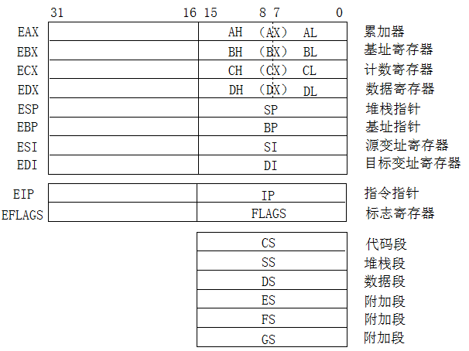
IA-32的寄存器组织
8个通用寄存器
两个专用寄存器
6个段寄存器

Slide 20
IA-32的标志寄存器EFLAGS
8086
80286/386
6个条件标志
  OF、SF、ZF、CF各是什么标志（条件码）？
  AF：辅助进位标志（BCD码运算时才有意义）
  PF：奇偶标志
3个控制标志
  DF（Direction Flag）：方向标志（自动变址方向是增还是减）
  IF（Interrupt Flag）：中断允许标志 （仅对外部可屏蔽中断有用）
  TF（Trap Flag）：陷阱标志（是否是单步跟踪状态）
……

Slide 21
X87浮点指令、MMX和SSE指令
IA-32的浮点处理架构有两种 ：
  浮点协处理器x87架构（x87 FPU）
  8个80位寄存器ST(0) ~ ST(7) （采用栈结构），栈顶为ST(0)
  由MMX发展而来的SSE架构
  MMX指令使用8个64位寄存器MM0~MM7，借用8个80位寄存器ST(0)~ST(7)中64位尾数所占的位，可同时处理8个字节，或4个字，或2个双字，或一个64位的数据
  MMX指令并没带来3D游戏性能的显著提升，故相继推出SSE指令集 ，它们都采用SIMD（单指令多数据，也称数据级并行）技术
  SSE指令集将80位浮点寄存器扩充到128位多媒体扩展通用寄存器XMM0~XMM7，可同时处理16个字节，或8个字，或4个双字（32位整数或单精度浮点数），或两个四字的数据，而且从SSE2开始，还支持128位整数运算或同时并行处理两个64位双精度浮点数

Slide 22
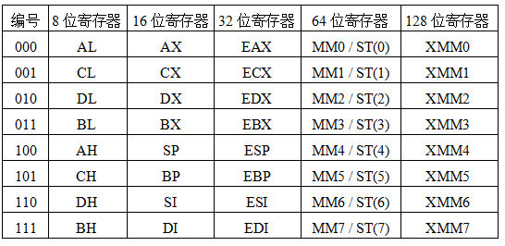
IA-32中通用寄存器中的编号
反映了体系结构发展的轨迹，字长不断扩充，指令保持兼容
ST（0）~ ST（7）是80位，MM0 ~MM7使用其低64位

Slide 23
IA-32的寻址方式
寻址方式
  根据指令给定信息得到操作数或操作数地址
操作数所在的位置
  指令中：立即寻址
  寄存器中：寄存器寻址
  存储单元中（属于存储器操作数，按字节编址）：其他寻址方式
存储器操作数的寻址方式与微处理器的工作模式有关
  两种工作模式：实地址模式和保护模式
实地址模式（基本用不到）
  为与8086/8088兼容而设，加电或复位时
  寻址空间为1MB，20位地址：(CS)<<4+(IP)
保护模式（需要掌握）
  加电后进入，采用虚拟存储管理，多任务情况下隔离、保护
  80286以上高档微处理器最常用的工作模式
  寻址空间为2³²B，32位地址分段（段基址+段内偏移量）

Slide 24
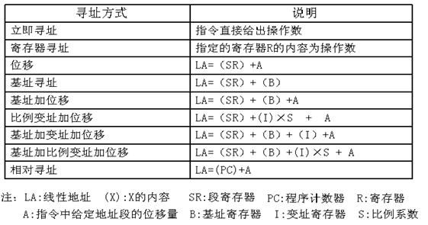
保护模式下的寻址方式
存储器操作数
跳转目标指令地址
SR段寄存器（间接）确定操作数所在段的段基址
有效地址给出操作数在所在段的偏移地址
寻址过程涉及到“分段虚拟管理方式”，将在第6章讨论

Slide 25
存储器操作数的寻址方式
int x；
float a[100];
short b[4][4];
char c;
double d[10];
b31 b0
d[9]
616
d[0]
544
c
536
a[i]的地址如何计算？
104+i×4
i=99时，104+99×4=500
b[i][j]的地址如何计算？
504+i×8+j×2
i=3、j=2时，504+24+4=532
d[i]的地址如何计算？
544+i×8
i=9时，544+9×8=616
b[3][3]
b[3][2]
532
b[0][1]
b[0][0]
504
a[99]
500
a[0]
104
x
100

Slide 26
存储器操作数的寻址方式
int x；
float a[100];
short b[4][4];
char c;
double d[10];
b31 b0
d[9]
616
d[0]
各变量应采用什么寻址方式？
x、c：位移 / 基址
a[i]：104+i×4，比例变址+位移
d[i]：544+i×8，比例变址+位移
b[i][j]： 504+i×8+j×2，
基址+比例变址+位移
544
c
536
b[3][3]
b[3][2]
532
b[0][1]
b[0][0]
504
a[99]
500
将b[i][j]取到AX中的指令可以是：
“movw 504(%ebp,%esi,2), %ax”
其中， i×8在EBP中，j在ESI中，
2为比例因子
a[0]
104
x
100

Slide 27
IA-32常用指令类型
（1）传送指令
  通用数据传送指令
    MOV：一般传送，包括movb、movw和movl等
    MOVS：符号扩展传送，如movsbw、movswl等
    MOVZ：零扩展传送，如movzwl、movzbl等
    XCHG：数据交换
    PUSH/POP：入栈/出栈，如pushl,pushw,popl,popw等
  地址传送指令
    LEA：加载有效地址，如leal (%edx,%eax), %eax”的功能为R[eax]←R[edx]+R[eax]，执行前，若R[edx]=i，R[eax]=j，则指令执行后，R[eax]=i+j
  输入输出指令
    IN和OUT：I/O端口与寄存器之间的交换
  标志传送指令
    PUSHF、POPF：将EFLAG压栈，或将栈顶内容送EFLAG

Slide 28
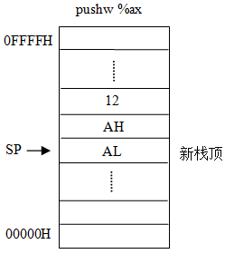
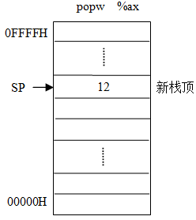
“入栈”和“出栈”操作
栈（Stack）是一种采用“先进后出”方式进行访问的一块存储区，用于嵌套过程调用。从高地址向低地址增长
“栈”不等于“堆栈”（由“堆”和“栈”组成）
栈底
栈底
为什么AL在栈顶？
小端方式！
R[sp]←R[sp]-2、M[R[sp]]←R[ax]
R[ax]←M[R[sp]]、[sp]←R[sp]+2

Slide 29
传送指令举例
将以下Intel格式指令转换为AT&T格式指令，并说明功能。
push ebp
mov ebp, esp
mov edx, DWORD PTR [ebp+8]
mov bl, 255
mov ax, WORD PTR [ebp+edx*4+8]
mov WORD PTR [ebp+20], dx
lea eax, [ecx+edx*4+8]
pushl %ebp //R[esp]←R[esp]-4，M[R[esp]] ←R[ebp]，双字
movl %esp, %ebp //R[ebp] ←R[esp]，双字
movl 8(%ebp), %edx //R[edx] ←M[R[ebp]+8]，双字
movb $255, %bl //R[bl]←255，字节
movw 8(%ebp,%edx,4), %ax //R[ax]←M[R[ebp]+R[edx]×4+8]，字
movw %dx, 20(%ebp) //M[R[ebp]+20]←R[dx]，字
leal 8(%ecx,%edx,4), %eax //R[eax]←R[ecx]+R[edx]×4+8，双字

Slide 30
IA-32常用指令类型
（2）定点算术运算指令
  加 / 减运算（影响标志、不区分无/带符号）
    ADD：加，包括addb、addw、addl等
    SUB：减，包括subb、subw、subl等
  增1 / 减1运算（影响除CF以外的标志、不区分无/带符号）
    INC：加，包括incb、incw、incl等
    DEC：减，包括decb、decw、decl等
  取负运算（影响标志、若对0取负，则结果为0且CF=0, 否则CF=1）
    NEG：取负，包括negb、negw、negl等
  比较运算（做减法得到标志、不区分无/带符号）
    CMP：比较，包括cmpb、cmpw、cmpl等
  乘 / 除运算（区分无/带符号）
    MUL / IMUL：无符号乘 / 带符号乘（影响标志OF和CF）
    DIV/ IDIV：带无符号除 / 带符号除

Slide 31
整数乘除指令
乘法指令：可给出一个、两个或三个操作数
  若给出一个操作数SRC，则另一个源操作数隐含在AL/AX/EAX中，将SRC和累加器内容相乘，结果存放在AX（16位）或DX-AX（32位）或EDX-EAX（64位）中。DX-AX表示32位乘积的高、低16位分别在DX和AX中。 n位× n位=2n位
  若指令中给出两个操作数DST和SRC，则将DST和SRC相乘，结果在DST中。n位× n位=n位
  若指令中给出三个操作数REG、SRC和IMM，则将SRC和立即数IMM相乘，结果在REG中。n位× n位=n位
除法指令：只明显指出除数
  若为8位，则16位被除数在AX寄存器中，商送回AL，余数在AH
  若为16位，则32位被除数在DX-AX寄存器中，商送回AX，余数在DX
  若为32位，则被除数在EDX-EAX寄存器中，商送EAX，余数在EDX
以上内容不要死记硬背，遇到具体指令时能查阅到并理解即可。

Slide 32
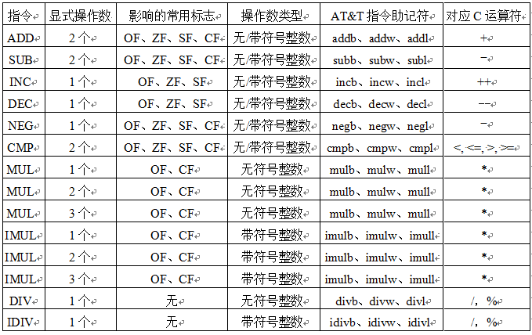
定点算术运算指令汇总

Slide 33
定点加法指令举例
假设R[ax]=FFFAH，R[bx]=FFF0H，则执行以下指令后
“addw %bx, %ax”
AX、BX中的内容各是什么？标志CF、OF、ZF、SF各是什么？要求分别将操作数作为无符号数和带符号整数解释并验证指令执行结果。
解：功能：R[ax]←R[ax]+R[bx]，指令执行后的结果如下
R[ax]=FFFAH+FFF0H=FFEAH ，BX中内容不变
CF=1，OF=0，ZF=0，SF=1
若是无符号整数运算，则CF=1说明结果溢出
验证：FFFA的真值为65535-5=65530，FFF0的真值为65520
FFEA的真值为65535-21=65514≠65530+65520，即溢出
若是带符号整数运算，则OF=0说明结果没有溢出
验证：FFFA的真值为-6，FFF0的真值为-16
FFEA的真值为-22=-6+(-16)，结果正确，无溢出

Slide 34
定点乘法指令举例
假设R[eax]=000000B4H，R[ebx]=00000011H，M[000000F8H]=000000A0H，请问：
(1) 执行指令“mulb %bl”后，哪些寄存器的内容会发生变化？是否与执行“imulb %bl”指令所发生的变化一样？为什么？请用该例给出的数据验证你的结论。
解：“mulb %bl”功能为 R[ax]←R[al]×R[bl]，执行结果如下
R[ax]=B4H × 11H（无符号整数180和17相乘）
R[ax]=0BF4H，真值为3060=180 × 17
“imulb %bl”功能为 R[ax]←R[al]×R[bl]
R[ax]=B4H × 11H（带符号整数-76和17相乘）
若R[ax]=0BF4H，则真值为3060≠-76 × 17
R[al]=F4H, R[ah]=? AH中的值不一样！
R[ax]=FAF4H, 真值为-1292=-76 × 17
无符号乘：
1011 0100
0001 0001
x
1011 0100
1011 0100
0000 1011 1111 0100
AH=？
AL=？
对于带符号乘，若积只取低n位，则和无符号相同；若取2n位，则采用“布斯”乘法

Slide 35
定点乘法指令举例
布斯乘法：
“imulb %bl”
R[ax]=B4H × 11H
1 0 1 1 0 1 0 0
0 0 1-1 0 0 1-1 0001 0001 0
x
0 0 0 0 0 0 0 0 0 1 0 0 1 1 0 0
1 1 1 1 1 1 1 1 0 1 1 0 1 0 0
0 0 0 0 0 1 0 0 1 1 0 0
1 1 1 1 0 1 1 0 1 0 0
1 1 1 1 1 0 1 0 1 1 1 1 0 1 0 0
AH=？
AL=？
R[ax]=FAF4H, 真值为-1292=-76 × 17

Slide 36
定点乘法指令举例
假设R[eax]=000000B4H，R[ebx]=00000011H，M[000000F8H]=000000A0H，请问：
(2) 执行指令“imull $-16, (%eax,%ebx,4), %eax”后哪些寄存器和存储单元发生了变化？乘积的机器数和真值各是多少？
解：“imull -16, (%eax,%ebx,4),%eax”
功能为 R[eax]←(-16)×M[R[eax]+R[ebx]×4] ，执行结果如下
R[eax]+R[ebx]×4=000000B4H+00000011H<<2=000000F8H
R[eax]=(-16)×M[000000F8H]
=(-16)× 000000A0H（带符号整数乘）
=FFFFFF60H<<4
=FFFFF600H
EAX中的真值为-2560
SKIP

Slide 37
整数乘除指令
乘法指令：可给出一个、两个或三个操作数
  若给出一个操作数SRC，则另一个源操作数隐含在AL/AX/EAX中，将SRC和累加器内容相乘，结果存放在AX（16位）或DX-AX（32位）或EDX-EAX（64位）中。DX-AX表示32位乘积的高、低16位分别在DX和AX中。
  若指令中给出两个操作数DST和SRC，则将DST和SRC相乘，结果在DST中。
  若指令中给出三个操作数REG、SRC和IMM，则将SRC和立即数IMM相乘，结果在REG中。
除法指令：只明显指出除数，用EDX-EAX中内容除以指定的除数
  若为8位，则16位被除数在AX寄存器中，商送回AL，余数在AH
  若为16位，则32位被除数在DX-AX寄存器中，商送回AX，余数在DX
  若为32位，则被除数在EDX-EAX寄存器中，商送EAX，余数在EDX
BACK
BACK
以上内容不要死记硬背，遇到具体指令时能查阅到并理解即可。

Slide 38
IA-32常用指令类型
（3）按位运算指令
  逻辑运算（仅NOT不影响标志，其他指令OF=CF=0，而ZF和SF根据结果设置：若全0，则ZF=1；若最高位为1，则SF=1 ）
    NOT：非，包括 notb、notw、notl等
    AND：与，包括 andb、andw、andl等
    OR：或，包括 orb、orw、orl等
    XOR：异或，包括 xorb、xorw、xorl等
    TEST：做“与”操作测试，仅影响标志
  移位运算（左/右移时，最高/最低位送CF）
    SHL/SHR：逻辑左/右移，包括 shlb、shrw、shrl等
    SAL/SAR：算术左/右移，左移判溢出，右移高位补符
    （移位前、后符号位发生变化，则OF=1 ）
    ROL/ROR: 循环左/右移，包括 rolb、rorw、roll等
    RCL/RCR: 带循环左/右移，将CF作为操作数一部分循环移位
以上内容不要死记硬背，遇到具体指令时能查阅到并理解即可。

Slide 39
按位运算指令举例
假设short型变量x被编译器分配在寄存器AX中，R[ax]=FF80H，则以下汇编代码段执行后变量x的机器数和真值分别是多少？
movw %ax, %dx
salw $2, %ax
addl %dx, %ax
sarw $1, %ax
解：$2和$1分别表示立即数2和1 。
x是short型变量，故都是算术移位指令，并进行带符号整数加。
假设上述代码段执行前R[ax]=x，则执行((x<<2)+x)>>1后，R[ax]=5x/2。算术左移时，AX中的内容在移位前、后符号未发生变化，故OF=0，没有溢出。最终AX的内容为FEC0H，解释为short型整数时，其值为-320。验证：x=-128，5x/2=-320。经验证，结果正确。
1111 1111 1000 0000<<2
1111 1111 1000 0000+1111 1110 0000 0000
1111 1101 1000 0000>>1=1111 1110 1100 0000
逆向工程：从汇编指令退出高级语言程序代码

Slide 40
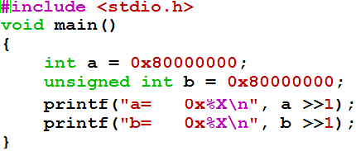
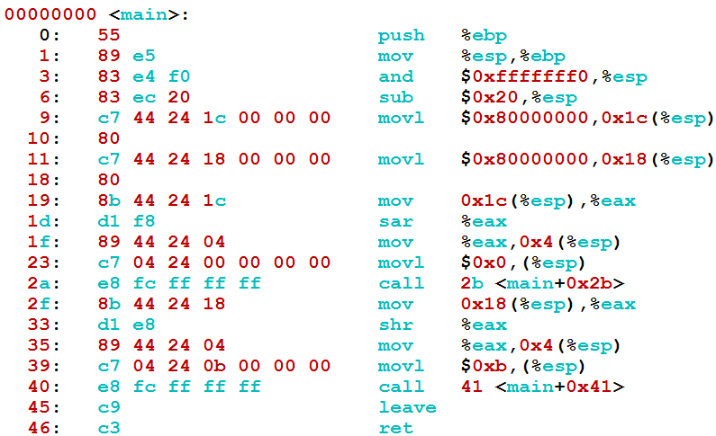

移位指令举例
算术
逻辑

Slide 41
IA-32常用指令类型
（4）控制转移指令
指令执行可按顺序 或 跳转到转移目标指令处执行
  无条件转移指令
    JMP DST：无条件转移到目标指令DST处执行
  条件转移
    Jcc DST：cc为条件码，根据标志（条件码）判断是否满足条件，若满足，则转移到目标指令DST处执行，否则按顺序执行
  条件设置
    SETcc DST：将条件码cc保存到DST（通常是一个8位寄存器 ）
  调用和返回指令 （用于过程调用）
    CALL DST：返回地址RA入栈，转DST处执行
    RET：从栈中取出返回地址RA，转到RA处执行
  中断指令 （详见第7、8章）
以上内容不要死记硬背，遇到具体指令时能查阅到并理解即可。

Slide 42
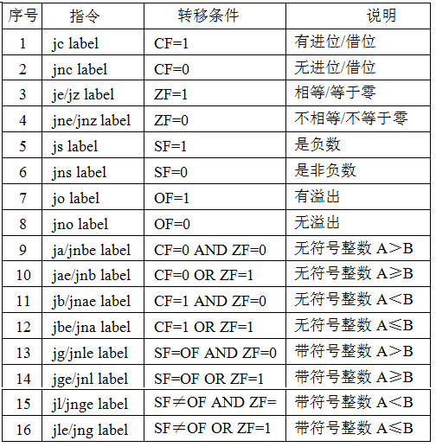
条件转移指令
分三类：
(1)根据单个标志的值转移
(2)按无符号整数比较转移
(3)按带符号整数比较转移

Slide 43
标志信息是干什么的？
Ex1: -7- 6 = -7 + (-6) = +3 6 - (-7) = 6 + 7 = -3
9 - 6 = 3 6 - 9 = 13
1
0
0
1
1
0
1
0
0
1
0
1
1
0
+
1
0
1
0
+
0
1
1
1
0
0
1
1
1
1
0
1
OF=1、ZF=0
SF=0、借位CF=0
OF=1、ZF=0
SF=1、借位CF=1
做减法以比较大小，规则：
Unsigned: CF=0时，大于
Signed：OF=SF时，大于
Notes:
The best thing about 2’s complement representation is that your adder does not have to know about negative number.
You just add the two numbers together and the result will take care of itself.
For example, for the operation 7 minus 6, we simply add negative 6 to positive 7 and ignore the Carry bit coming out of the most significant bit, you will have 0001, the correct result.
+1 = 24 min. (Y:04)

Slide 44
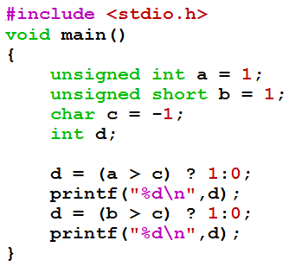
例子：C表达式类型转换顺序
unsigned long long
↑
long long
↑
unsigned
↑
int
↑
(unsigned)char,short
猜测：各用哪种条件设置指令？
  条件设置指令SETcc DST：
  将条件码cc保存到DST（通常是一个8位寄存器 ）

Slide 45
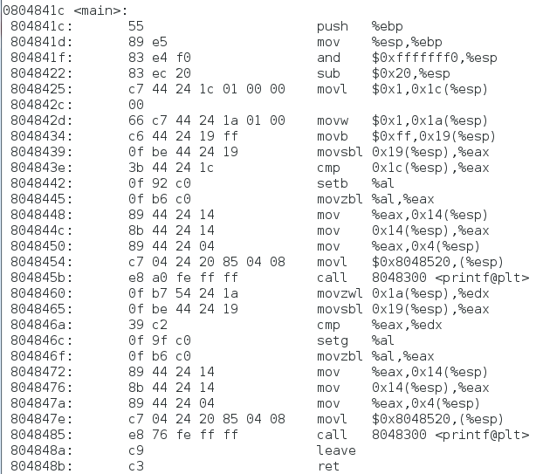
unsigned int a=1;
unsigned short b=1;
char c=-1;
d=(a>c)?1:0
无符号
d=(b>c)?1:0
带符号

Slide 46
例子：程序的机器级表示与执行
int sum(int a[ ], unsigned len)
{
int i，sum = 0;
for (i = 0; i <= len–1; i++)
sum += a[i];
return sum;
}
sum:
…
.L3:
…
movl -4(%ebp), %eax
movl 12(%ebp), %edx
subl $1, %edx
cmpl %edx, %eax
jbe .L3
…
当参数len为0时，返回值应该是0，但是在机器上执行时，却发生了存储器访问异常。 Why?
i 在%eax中，len在%edx中
%eax: 0000 …… 0000
%edx: 0000 …… 0000
subl 指令的执行结果是什么？
cmpl 指令的执行结果是什么？
i 和 len 分别存放在哪个寄存器中？ %eax？ %edx？

Slide 47
subl $1, %edx指令的执行结果
当Sub为1时，做减法
当Sub为0时，做加法
Sub
已知EDX中为 len=0000 0000H
n
Ci
A
ZF
SF
加/减运算部件
n
Result
加法器
OF
n
0
CF=Co⊕Sub
B
B
多路选择器
n
n
1
Co
“subl $1, %edx”执行时：A=0000 0000H，B为0000 0001H，Sub=1，因此Result是32个1。

Slide 48
cpml %edx,%eax指令的执行结果
当Sub为1时，做减法
当Sub为0时，做加法
已知EDX中为 len-1=FFFF FFFFH
EAX中为 i=0000 0000H
Sub
n
Ci
A
ZF
SF
加/减运算部件
n
Result
加法器
OF
n
0
CF=Co⊕Sub
B
B
多路选择器
n
n
1
Co
“cmpl %edx,%eax”执行时：A=0000 0000H，B为FFFF FFFFH，Sub=1，因此Result是0…01, CF=1, ZF=0, OF=0, SF=0

Slide 49
jbe .L3指令的执行结果
指令 | 转移条件 | 说明
JA/JNBE label | CF=0 AND ZF=0 | 无符号数A＞B
JAE/JNB label | CF=0 OR ZF=1 | 无符号数A≥B
JB/JNAE label | CF=1 AND ZF=0 | 无符号数A＜B
JBE/JNA label | CF=1 OR ZF=1 | 无符号数A≤B
JG/JNLE label | SF=OF AND ZF=0 | 有符号数A＞B
JGE/JNL label | SF=OF OR ZF=1 | 有符号数A≥B
JL/JNGE label | SF≠OF AND ZF=0 | 有符号数A＜B
JLE/JNG label | SF≠OF OR ZF=1 | 有符号数A≤B
“cmpl %edx,%eax”执行结果是 CF=1, ZF=0, OF=0, SF=0，说明满足条件，应转移到.L3执行！ 显然，对于每个 i 都满足条件，因为任何无符号数都比32个1小，因此循环体被不断执行，最终导致数组访问越界而发生存储器访问异常。

Slide 50
例子：程序的机器级表示与执行
例：
int sum(int a[ ], int len)
{
int i，sum = 0;
for (i = 0; i <= len–1; i++)
sum += a[i];
return sum;
}
sum:
…
.L3:
…
movl -4(%ebp), %eax
movl 12(%ebp), %edx
subl $1, %edx
cmpl %edx, %eax
jle .L3
…
正确的做法是将参数len声明为int型。 Why?
i 在%eax中，len在%edx中
%eax: 0000 …… 0000
%edx: 0000 …… 0000
subl 指令的执行结果是什么？
cmpl 指令的执行结果是什么？
i 和 len 分别存放在哪个寄存器中？ %eax？ %edx？

Slide 51
jle .L3指令的执行结果
指令 | 转移条件 | 说明
JA/JNBE label | CF=0 AND ZF=0 | 无符号数A＞B
JAE/JNB label | CF=0 OR ZF=1 | 无符号数A≥B
JB/JNAE label | CF=1 AND ZF=0 | 无符号数A＜B
JBE/JNA label | CF=1 OR ZF=1 | 无符号数A≤B
JG/JNLE label | SF=OF AND ZF=0 | 有符号数A＞B
JGE/JNL label | SF=OF OR ZF=1 | 有符号数A≥B
JL/JNGE label | SF≠OF AND ZF=0 | 有符号数A＜B
JLE/JNG label | SF≠OF OR ZF=1 | 有符号数A≤B
“cmpl %edx,%eax”执行结果是 CF=1, ZF=0, OF=0, SF=0， 说明不满足条件，应跳出循环执行，执行结果正常。

Slide 52
第一、二讲总结
高级语言程序总是转换为机器代码才能在机器上执行
转换过程：预处理、编译、汇编、链接
机器代码是二进制代码，可DUMP为汇编代码表示
ISA规定了一台机器的指令系统涉及到的所有方面，例如：
  所有指令的指令格式、功能
  通用寄存器的个数、位数、编号和功能
  存储地址空间大小、编址方式、大/小端
  指令寻址方式
IA-32是典型的CISC（复杂指令集计算机）风格ISA
  Intel格式汇编、AT&T格式汇编（本课程使用）
  指令类型（传送、算术、位操作、控制、浮点、…）
  寻址方式
    立即、寄存器、存储器（SR:[B]+[I]*s+A）

Slide 53
程序的机器级表示
分以下五个部分介绍
  第一讲：程序转换概述
    机器指令和汇编指令
    机器级程序员感觉到的属性和功能特性
    高级语言程序转换为机器代码的过程
  第二讲：IA-32 指令系统
  第三讲： C语言程序的机器级表示
    过程调用的机器级表示
    选择语句的机器级表示
    循环结构的机器级表示
  第四讲：复杂数据类型的分配和访问
    数组的分配和访问
    结构体数据的分配和访问
    联合体数据的分配和访问
    数据的对齐
  第五讲：x86-64指令系统
从高级语言程序出发，用其对应的机器级代码以及内存（栈）中信息的变化来说明底层实现
围绕C语言中的语句和复杂数据类型，解释其在底层机器级的实现方法

Slide 54
过程调用的机器级表示
以下过程（函数）调用对应的机器级代码是什么？
如何将t1(125)、t2(80)分别传递给add中的形式参数x、y
add函数执行的结果如何返回给caller?
int add ( int x, int y ) {
return x+y;
}
int main ( ) {
int t1 = 125;
int t2 = 80;
int sum = add (t1, t2);
return sum;
}
main： add：
存放参数 取出参数
调出add执行 执行
存返回结果
返回main
add
main
为了统一，模块代码之间必须遵循调用接口约定，称为调用约定(calling convention)，具体由ABI规范定义，编译器强制执行，汇编语言程序员也必须强制按照这些约定执行，包括寄存器的使用、栈帧的建立和参数传递等。

Slide 55
可执行文件的存储器映像
IA-32中参数通过栈来传递
栈（stack）在哪里？
内核虚存区
1GB
0xC00000000
用户栈（User stack）
动态生成
ELF 头
0
从高地址向低地址增长！
ESP
(栈顶)
程序（段）头表
.init 节
共享库区域
.text 节
.rodata 节
.data 节
堆（heap）
(由malloc动态生成)
brk
.bss 节
.symtab 节
读写数据段
(.data, .bss)
从可执行文件装入
.debug 节
只读代码段
(.init, .text, .rodata)
.line 节
0x08048000
.strtab 节
未使用
0

Slide 56
过程调用的机器级表示
main： add：
存放参数 取出参数
调出add执行 执行
存返回结果
返回main
何为现场？
通用寄存器的内容！
为何要保存现场？
因为所有过程共享一套通用寄存器
add(t1,t2)
想象：妈妈做菜过程中，让你来完成其中一个工序时共用一套盘子的情况
过程调用的执行步骤(P为调用者，Q为被调用者)
  （1）P将入口参数（实参）放到Q能访问到的地方；
  （2）P保存返回地址，然后将控制转移到Q；
  （3）Q保存P的现场，并为自己的非静态局部变量分配空间；
  （4）执行Q的过程体（函数体）；
  （5）Q恢复P的现场，释放局部变量空间；
  （6）Q取出返回地址，将控制转移到P。
P过程
CALL指令
准备阶段
处理阶段
Q过程
结束阶段
RET指令

Slide 57
过程调用的机器级表示
i386 System V ABI规范约定
  调用者保存寄存器：EAX、EDX、ECX
  当过程P调用过程Q时，Q可以直接使用这三个寄存器，不用将它们的值保存到栈中。如果P在从Q返回后还要用这三个寄存器的话，P应在转到Q之前先保存，并在从Q返回后先恢复它们的值再使用。
  被调用者保存寄存器：EBX、ESI、EDI
  Q必须先将它们的值保存到栈中再使用它们，并在返回P之前恢复它们的值。
  EBP和ESP分别是帧指针寄存器和栈指针寄存器，分别用来指向当前栈帧的底部和顶部。
相当于妈妈腾空的盘子
相当于妈妈还要用的盘子
问题：为减少准备和结束阶段的开销，每个过程应先使用哪些寄存器？
EAX、ECX、EDX！

Slide 58
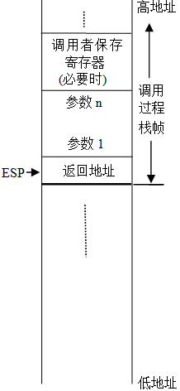
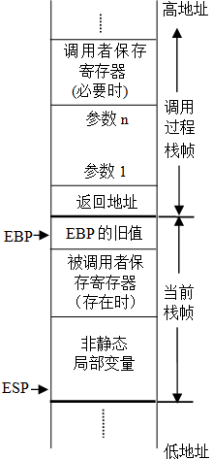
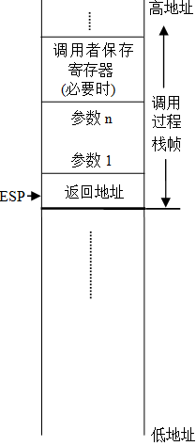
过程调用的机器级表示
过程调用过程中栈和栈帧的变化 (Q为被调用过程)
①
②
④
③
Q(参数1，…，参数n);

Slide 59
Linux可执行文件的存储映像
程序(段)头表描述如何映射
内核虚存区
1GB
0xC00000000
用户栈（User stack）
动态生成
ELF 头
0
从高地址向低地址增长！
ESP
(栈顶)
程序（段）头表
.init 节
共享库区域
.text 节
.rodata 节
.data 节
堆（heap）
(由malloc动态生成)
brk
.bss 节
.symtab 节
读写数据段
(.data, .bss)
从可执行文件装入
.debug 节
只读代码段
(.init, .text, .rodata)
.line 节
0x08048000
.strtab 节
未使用
0

Slide 60
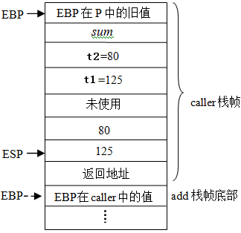
一个简单的过程调用例子
int add ( int x, int y ) {
return x+y;
}
int caller ( ) {
int t1 = 125;
int t2 = 80;
int sum = add (t1, t2);
return sum;
}
add
caller
P
caller
帧底
-4
-8
-12
-16
caller：
pushl %ebp
movl %esp, %ebp
subl $24, %esp
movl $125, -12(%ebp)
movl $80, -8(%ebp)
movl -8(%ebp), %eax
movl %eax, 4(%esp)
movl -12(%ebp), %eax
movl %eax, (%esp)
call add
movl %eax, -4(%ebp)
movl -4(%ebp), %eax
leave
ret
准备阶段
-20
ESP+4
分配局部变量
准备入口参数
返回参数总在EAX中
准备返回参数
add函数开始是什么？
pushl %ebp
movl %esp, %ebp
结束阶段
movl %ebp, %esp
popl %ebp

Slide 61
过程（函数）的结构
一个C过程的大致结构如下：
  准备阶段
    形成帧底：push指令 和 mov指令
    生成栈帧（如果需要的话）：sub指令 或 and指令
    保存现场（如果有被调用者保存寄存器） ：push指令
  过程（函数）体
    分配局部变量空间，并赋值
    具体处理逻辑，如果遇到函数调用时
      准备参数：将实参送栈帧入口参数处
      CALL指令：保存返回地址并转被调用函数
    在EAX中准备返回参数
  结束阶段
    退栈：leave指令 或 pop指令
    取返回地址返回：ret指令

Slide 62
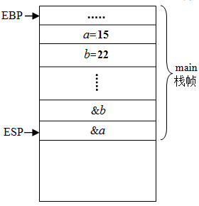
入口参数的位置
movl 参数3，8(%esp)
………..
movl 参数1, (%esp)
call add
准备
入口
参数
返回地址是什么？
call指令的下一条指令的地址！
R[esp]←R[esp]-4
M[R[esp]]←返回地址
R[eip]←add函数首地址
i386 System V ABI规范规定，栈中参数按4字节对齐
IA-32中，若参数类型是unsigned char、char或unsigned short、short，也都分配4个字节
故在被调用函数中，使用R[ebp]+8、R[ebp]+12、R[ebp]+16作为有效地址来访问函数的入口参数
每个过程开始两条指令
  pushl %ebp
  movl %esp, %ebp
EBP+16
入口参数3
EBP+12
入口参数2
EBP+8
入口参数1
返回地址
EBP
EBP在main中的值

Slide 63
过程调用参数传递举例
程序一
#include <stdio.h>
main ( )
{
int a=15, b=22;
printf (“a=%d\tb=%d\n”, a, b);
swap (&a, &b);
printf (“a=%d\tb=%d\n”, a, b);
}
swap (int *x, int *y )
{
int t=*x;
*x=*y;
*y=t;
}
程序二
#include <stdio.h>
main ( )
{
int a=15, b=22;
printf (“a=%d\tb=%d\n”, a, b);
swap (a, b);
printf (“a=%d\tb=%d\n”, a, b);
}
swap (int x, int y )
{
int t=x;
x=y;
y=t;
}
按地址传递参数
按值传递参数
执行结果？为什么？
程序一的输出：
a=15 b=22
a=22 b=15
程序二的输出：
a=15 b=22
a=15 b=22

Slide 64
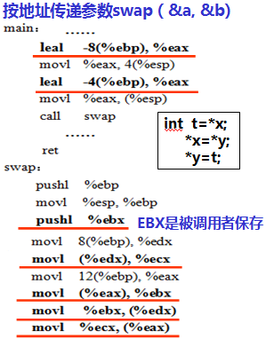
过程调用参数传递举例
22
15
EBP+12
EBP+8
返回地址
EBP
EBP在main中的值
EBX在main中的值
R[ecx]←M[&a]=15
局部变量a和b进行了交换
R[ebx]←M[&b]=22
M[&a] ← R[ebx] =22
M[&b] ← R[ecx] = 15

Slide 65
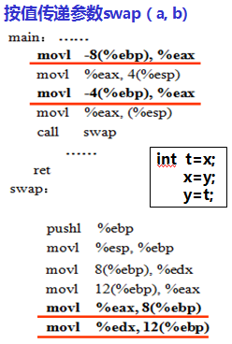
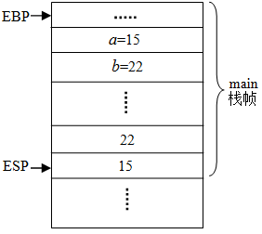
过程调用参数传递举例
15
EBP+12
22
EBP+8
返回地址
EBP
EBP在main中的值
R[edx]←15
局部变量a和b没有交换，交换的仅是入口参数
R[eax]←22
M[R[ebp]+8] ← R[eax] =22
M[R[ebp]+12] ← R[edx] =15

Slide 66
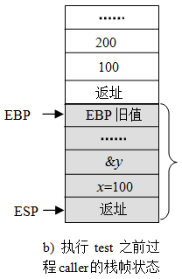
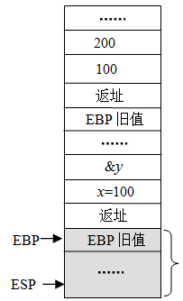
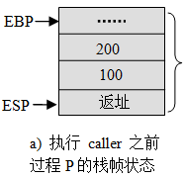
过程调用举例
&y:
300
1 void test ( int x, int *ptr )
2 {
3 if ( x>0 && *ptr>0 )
4 *ptr+=x;
5 }
6
7 void caller (int a, int y )
8 {
9 int x = a>0 ? a : a+100;
10 test (x, &y)；
11 }
调用caller的过程为P，P中给出形参a和y的
实参分别是100和200，画出相应栈帧中的状态，并回答下列问题。
（1）test的形参是按值传递还是按地址传递？test的形参ptr对应的实参是一个
什么类型的值？
（2）test中被改变的*ptr的结果如何返回给它的调用过程caller？
（3）caller中被改变的y的结果能否返回给过程P？为什么？
test
caller
P
&a:
P
100 200
caller
则函数返回400
caller执行过程中，在进入test之前一刻栈中的状态如何？
若return x+y；
进入test并生成其栈帧后，栈中状态如何？
前者按值、后者按地址。一定是一个地址
第10行执行后，P帧中200变成300，test退帧后，caller中通过y引用该值300
第11行执行后caller退帧并返回P，因P中无变量与之对应，故无法引用该值300

Slide 67
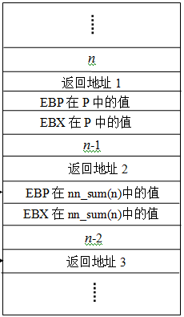
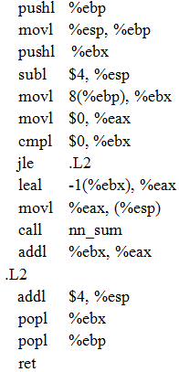
递归过程调用举例
int nn_sum ( int n)
{
int result;
if (n<=0 )
result=0;
else
result=n+nn_sum(n-1);
return result；
}
nn_sum(n-1)
nn_sum(n)
P
P
Sum(n)
n
Sum(n-1)
R[ebx]←n
R[eax]←0
if (n≤0）转L2
R[eax]←n-1
每次递归调用都会增加一个栈帧（该例为16B），所以空间开销很大。当n很大时会发生栈溢出！
R[eax] ← 0+1+2+…+(n-1)+n
操作系统为程序分配的栈会有默认的大小限制

Slide 68
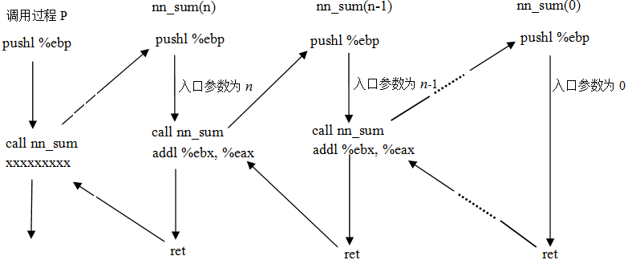
过程调用的机器级表示
递归函数nn_sum的执行流程
为支持过程调用，每个过程包含准备阶段和结束阶段。因而每增加一次过程调用，就要增加许多条包含在准备阶段和结束阶段的额外指令，它们对程序性能影响很大，应尽量避免不必要的过程调用，特别是递归调用。

Slide 69
非静态局部变量的存储分配
非静态局部变量占用的空间分配在本过程的栈帧中
C标准中，没有规定必须按顺序分配，不同的编译器有不同的处理方式。
C标准明确指出，对不同变量的地址进行除==和!=之外的关系运算，都属未定义行为（undefined behavior）
  如，语句“if (&var1 < &var2) {...};”属于未定义行为
编译优化的情况下，会把属于简单数据类型变量分配在通用寄存器中
对于复杂数据类型变量，如数组、结构和联合等数据类型变量，一定会分配在栈帧中

Slide 70
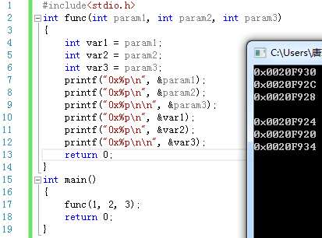
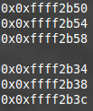
Windows/Linux中的存储映像
说明了什么？注意：每个存储区地址的特征！
局部变量和参数都存放在：栈区
Windows
Linux
参数的地址总比局部变量的地址大！因为栈的生长方向：高地址→低地址
Windows中局部变量的地址不一定连续，也不一定按大小顺序分配
总是最右边参数的地址最大，因为参数入栈顺序为：右→左

Slide 71
Windows中的存储映像
#include ……
void __stdcall func(int param1,int param2,int param3)
{
int var1=param1;
int var2=param2;
int var3=param3;
printf(“0x%08x\n”,&param1);
printf("0x%08x\n", &param2);
printf("0x%08x\n\n", &param3);
printf("0x%08x\n",&var1);
printf("0x%08x\n",&var2);
printf("0x%08x\n\n",&var3);
return;
}
int main()
{
func(1,2,3);
return 0;
}
Windows中栈区也是高地址向低地址生长！
说明了什么？
执行结果如下：
0x0012ff78
0x0012ff7c
0x0012ff80
0x0012ff68
0x0012ff6c
0x0012ff70
param3=3
param2=2
param1=1
返回地址
var3=3
var2=2
猜猜这里是什么？
var1=1
这里与Linux的差别是什么？
EBP未压栈！

Slide 72
Windows中的存储映像
#include ….
int g1=0, g2=0, g3=0;
int main()
{
static int s1=0, s2=0, s3=0;
int v1=0, v2=0, v3=0;
printf("0x%08x\n",&v1);
printf("0x%08x\n",&v2);
printf("0x%08x\n\n",&v3);
printf("0x%08x\n",&g1);
printf("0x%08x\n",&g2);
printf("0x%08x\n\n",&g3);
printf("0x%08x\n",&s1);
printf("0x%08x\n",&s2);
printf("0x%08x\n\n",&s3);
return 0;
}
说明了什么？
注意：每个存储区地址的特征！
执行结果如下：
0x0012ff78
0x0012ff7c
0x0012ff80
0x004068d0
0x004068d4
0x004068d8
0x004068dc
0x004068e0
0x004068e4
局部变量存放在另一个存储区：栈区
全局变量和静态变量连续存放在同一个存储区：可读写数据区

Slide 73
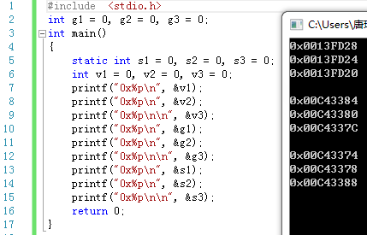
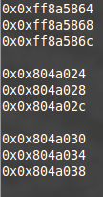
Windows/Linux中的存储映像
说明了什么？注意：每个存储区地址的特征！
Windows
Linux
局部变量存放在另一个存储区：栈区
全局变量和静态变量连续存放在同一个存储区：可读写数据区

Slide 74
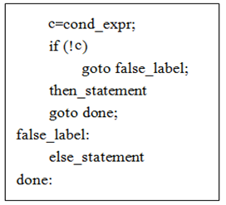
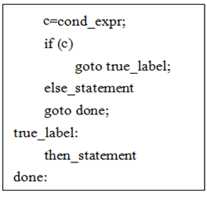
选择结构的机器级表示
if ~ else语句的机器级表示
if (cond_expr)
then_statement
else
else_statement
Jcc指令
JMP指令

Slide 75
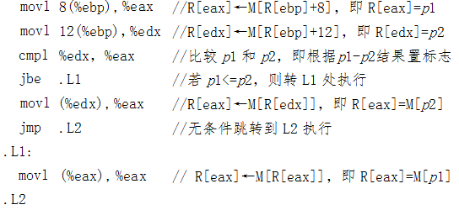
If-else语句举例
int get_cont( int *p1, int *p2 )
{
if ( p1 > p2 )
return *p2;
else
return *p1;
}
p1和p2对应实参的存储地址分别为R[ebp]+8、R[ebp]+12，EBP指向当前栈帧底部，结果存放在EAX。
为何这里是”jbe”指令？

Slide 76


switch-case语句举例
int sw_test(int a, int b, int c)
{
int result;
switch(a) {
case 15:
c=b&0x0f;
case 10:
result=c+50;
break;
case 12:
case 17:
result=b+50;
break;
case 14:
result=b
break;
default:
result=a;
}
return result;
}
R[eax]=a-10=i
if (a-10)>7 转 L5
转.L8+4*i 处的地址
跳转表在目标文件的只读节中，按4字节边界对齐。
a=
10
11
12
13
14
15
16
17
a在10和17之间

Slide 77
循环结构的机器级表示
do~while循环的机器级表示
do loop_body_statement
while (cond_expr);
红色处为条件转移指令！
loop：
loop_body_statement
c=cond_expr;
if (c) goto loop;
for循环的机器级表示
for (begin_expr; cond_expr; update_expr)
loop_body_statement
while循环的机器级表示
begin_expr;
c=cond_expr;
if (!c) goto done;
loop：
loop_body_statement
update_expr;
c=cond_expr;
if (c) goto loop;
done：
while (cond_expr)
loop_body_statement
c=cond_expr;
if (!c) goto done;
loop：
loop_body_statement
c=cond_expr;
if (c) goto loop;
done：

Slide 78
循环结构与递归的比较
递归函数nn_sum仅为说明原理，实际上可直接用公式，为说明循环的机器级表示，这里用循环实现。
movl 8(%ebp), %ecx
movl $0, %eax
movl $1, %edx
cmpl %ecx, %edx
jg .L2
.L1:
addl %edx, %eax
addl $1, %edx
cmpl %ecx, %edx
jle .L1
.L2
局部变量 i 和 result 被分别分配在EDX和EAX中。
通常复杂局部变量被分配在栈中，而这里都是简单变量
int nn_sum ( int n)
{
int i;
int result=0;
for (i=1; i <=n; i++)
result+=i;
return result；
}
SKIP
过程体中没用到被调用过程保存寄存器。因而，该过程栈帧中仅需保留EBP，即其栈帧仅占用4字节空间，而递归方式则占用了(16n+12)字节栈空间，多用了(16n+8)字节，每次递归调用都要执行16条指令，一共多了n次过程调用，因而，递归方式比循环方式至少多执行了16n条指令。由此可以看出，为了提高程序的性能，若能用非递归方式执行则最好用非递归方式。

Slide 79
递归过程调用举例
int nn_sum ( int n)
{
int result;
if (n<=0 )
result=0;
else
result=n+nn_sum(n-1);
return result；
}
P的栈帧至少占12B
P
Sum(n)
n
Sum(n-1)
BACK
时间开销：每次递归执行16条指令，共16n条指令
空间开销：一次调用增加16B栈帧，共16n+12

Slide 80
逆向工程举例
int function_test( unsigned x)
{
int result=0;
int i；
for ( ① ; ② ; ③ ) {
④ ；
}
return result;
}
movl 8(%ebp), %ebx
movl $0, %eax
movl $0, %ecx
.L12:
leal (%eax,%eax), %edx
movl %ebx, %eax
andl $1, %eax
orl %edx, %eax
shrl %ebx
addl $1, %ecx
cmpl $32, %ecx
jne .L12
该函数有几个参数？
处理结构是怎样的？
1个
循环结构！
① 处为i=0，② 处为i≠32，③ 处为i++。
入口参数 x 在EBX中，返回参数 result 在EAX中。LEA实现“2*result”，即：将result左移一位；第6和第7条指令则实现“x&0x01”；第8条指令实现“result=(result<<1) | (x & 0x01)”，第9条指令实现“x>>=1”。综上所述，④ 处的C语言语句是“result=(result<<1) | (x & 0x01); x>>=1;”。

Slide 81
程序的机器级表示
分以下五个部分介绍
  第一讲：程序转换概述
    机器指令和汇编指令
    机器级程序员感觉到的属性和功能特性
    高级语言程序转换为机器代码的过程
  第二讲：IA-32 指令系统
  第三讲： C语言程序的机器级表示
    过程调用的机器级表示
    选择语句的机器级表示
    循环结构的机器级表示
  第四讲：复杂数据类型的分配和访问
    数组的分配和访问
    结构体数据的分配和访问
    联合体数据的分配和访问
    数据的对齐
  第五讲：x86-64指令系统
从高级语言程序出发，用其对应的机器级代码以及内存（栈）中信息的变化来说明底层实现
围绕C语言中的语句和复杂数据类型，解释其在底层机器级的实现方法

Slide 82
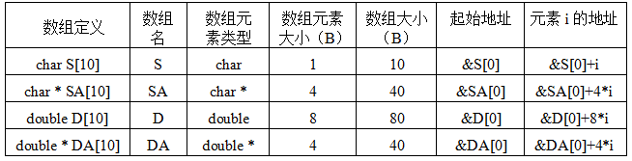
数组的分配和访问
数组元素在内存的存放和访问
  例如，定义一个具有4个元素的静态存储型 short 数据类型数组A，可以写成“static short A[4];”
  第 i（0≤i≤3）个元素的地址计算公式为&A[0]+2*i。
  假定数组A的首地址存放在EDX中，i 存放在ECX中，现要将A[i]取到AX中，则所用的汇编指令是什么？
  movw (%edx, %ecx, 2), %ax
  其中，ECX为变址（索引）寄存器，在循环体中增量
比例因子是2！

Slide 83
数组元素在内存的存放和访问
分配在静态区的数组的初始化和访问
int buf[2] = {10, 20};
int main ( )
{
int i, sum=0;
for (i=0; i<2; i++)
sum+=buf[i];
return sum;
}
buf是在静态区分配的数组，链接后，buf在可执行目标文件的数据段中分配了空间
08049908 <buf>：
08049908： 0A 00 00 00 14 00 00 00
此时，buf=&buf[0]=0x08049908
编译器通常将其先存放到寄存器(如EDX)中
假定 i 被分配在ECX中，sum被分配在EAX中，则“sum+=buf[i];”和 i++ 可用什么指令实现？
addl buf( , %ecx, 4), %eax 或 addl 0(%edx , %ecx, 4), %eax
addl $1，%ecx
SKIP

Slide 84
可执行文件的存储器映像
程序(段)头表描述如何映射
内核虚存区
1GB
0xC00000000
用户栈（User stack）
动态生成
ELF 头
0
从高地址向低地址增长！
ESP
(栈顶)
程序（段）头表
.init 节
共享库区域
.text 节
.rodata 节
.data 节
堆（heap）
(由malloc动态生成)
brk
.bss 节
.symtab 节
读写数据段
(.data, .bss)
从可执行文件装入
.debug 节
只读代码段
(.init, .text, .rodata)
.line 节
0x08048000
.strtab 节
未使用
0
BACK

Slide 85
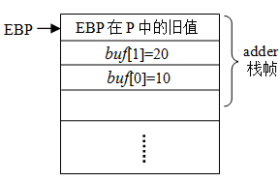
数组元素在内存的存放和访问
auto型数组的初始化和访问
int adder ( )
{
int buf[2] = {10, 20};
int i, sum=0;
for (i=0; i<2; i++)
sum+=buf[i];
return sum;
}
-4
分配在栈中，故数组首址通过EBP来定位
-8
EDX、ECX各是什么？
addl (%edx, %ecx, 4), %eax
对buf进行初始化的指令是什么？
movl $10, -8(%ebp) //buf[0]的地址为R[ebp]-8，将10赋给buf[0]
movl $20, -4(%ebp) //buf[1]的地址为R[ebp]-4，将20赋给buf[1]
leal -8(%ebp), %edx //buf[0]的地址为R[ebp]-8，将buf首址送EDX
若buf首址在EDX中，则获得buf首址的对应指令是什么？

Slide 86
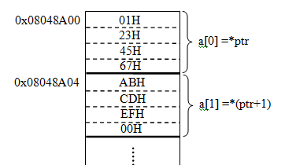
数组元素在内存的存放和访问
数组与指针
在指针变量目标数据类型与数组类型相同的前提下，指针变量可以指向数组或数组中任意元素
以下两个程序段功能完全相同，都是使ptr指向数组a的第0个元素a[0]。a的值就是其首地址，即 a=&a[0]，因而 a=ptr，从而有 &a[i]=ptr+i=a+i 以及a[i]=ptr[i]=*(ptr+i)=*(a+i)。
（1）int a[10];
  int *ptr=&a[0];
  （2） int a[10], *ptr;
  ptr=&a[0];
小端方式下a[0]=?,a[1]=?
a[0]=0x67452301, a[1]=0x0efcdab
数组首址0x8048A00在ptr中，ptr+i 并不是用0x8048A00加 i 得到，而是等于0x8048A00+4*i

Slide 87
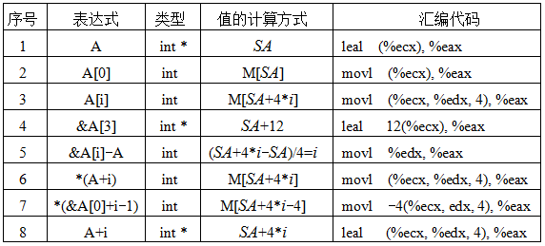
数组元素在内存的存放和访问
数组与指针
问题：
假定数组A的首址SA在ECX中，i在EDX中，表达式结果在EAX中，各表达式的计算方式以及汇编代码各是什么？
2、3、6和7对应汇编指令都需访存，指令中源操作数的寻址方式分别是“基址”、“基址加比例变址”、“基址加比例变址”和“基址加比例变址加位移”的方式，因为数组元素的类型为int型，故比例因子为4。

Slide 88
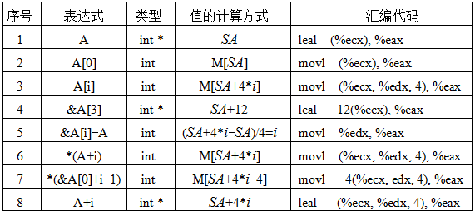
数组元素在内存的存放和访问
数组与指针
假设A首址SA在ECX，i 在EDX，结果在EAX
2、3、6和7对应汇编指令都需访存，指令中源操作数的寻址方式分别是“基址”、“基址加比例变址”、“基址加比例变址”和“基址加比例变址加位移”的方式，因为数组元素的类型为int型，故比例因子为4 。

Slide 89
结构体数据的分配和访问
结构体成员在内存的存放和访问
  分配在栈中的auto结构型变量的首地址由EBP或ESP来定位
  分配在静态区的结构型变量首地址是一个确定的静态区地址
  结构型变量 x 各成员首址可用“基址加偏移量”的寻址方式
struct cont_info {
char id[8];
char name [12];
unsigned post;
char address[100];
char phone[20];
};
若变量x分配在地址0x8049200开始的区域，那么x=&(x.id)=0x8049200（若x在EDX中）
&(x.name)= 0x8049200+8=0x8049208
&(x.post)= 0x8049200+8+12=0x8049214
&(x.address)=0x8049200+8+12+4=0x8049218
&(x.phone)=0x8049200+8+12+4+100=0x804927C
struct cont_info x={“0000000”, “ZhangS”, 210022, “273 long street, High Building #3015”, “12345678”}；
x初始化后，在地址0x8049208到0x804920D处是字符串“ZhangS”， 0x804920E处是字符‘\0’，从0x804920F到0x8049213处都是空字符。
“unsigned xpost=x.post;”对应汇编指令为“movl 20(%edx), %eax”

Slide 90
结构体数据的分配和访问
结构体数据作为入口参数
  当结构体变量需要作为一个函数的形参时，形参和调用函数中的实参应具有相同结构
  若采用按值传递，则结构成员都要复制到栈中参数区，这既增加时间开销又增加空间开销，且更新后的数据无法在调用过程使用(如前面的swap(a,b)例子)
  通常应按地址传递，即：在执行CALL指令前，仅需传递指向结构体的指针而不需复制每个成员到栈中
按地址调用
stu_phone1(&x)
void stu_phone1 ( struct cont_info *s_info_ptr)
{
printf (“%s phone number: %s”, (*s_info_ptr).name, (*s_info_ptr).phone);
}
void stu_phone2 ( struct cont_info s_info)
{
printf (“%s phone number: %s”, s_info.name, s_info.phone);
}
按值调用
stu_phone2(x)
struct cont_info x={“0000000”, “ZhangS”, 210022, “273 long street, High Building #3015”, “12345678”}；

Slide 91
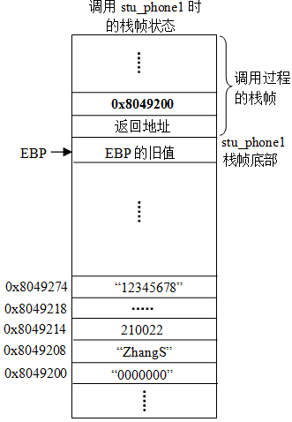
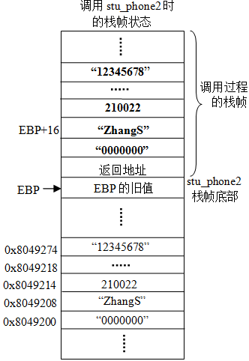
结构体数据的分配和访问
结构体数据作为入口参数（若对应实参是x）
按值传递
按地址传递
stu_phone2(x)
stu_phone1(&x)
静态数据区的结构变量x

Slide 92
结构体数据的分配和访问
按地址传递参数
(*s_info_ptr).name可写成s_info_ptr->name，执行以下两条指令后:
movl 8(%ebp), edx
leal 8(%edx), eax
EAX中存放的是字符串“ZhangS”在静态存储区内的首地址0x8049208
stu_phone1(&x)

Slide 93
结构体数据的分配和访问
按值传递参数
x所有成员值作为实参存到参数区。 s_info.name送EAX的指令序列为：
leal 8(%ebp), edx
leal 8(%edx), eax
EAX中存放的是“ZhangS”的栈内参数区首址 。
stu_phone2(x)
stu_phone1和stu_phone2功能相同，但后者开销大，因为它需对结构体成员整体从静态区复制到栈中，需要很多条mov或其他指令，从而执行时间更长，并占更多栈空间和代码空间
特别是，按值传递时，无法获得更新后的结果

Slide 94
联合体数据的分配和访问
联合体各成员共享存储空间，按最大长度成员所需空间大小为目标
union uarea {
char c_data;
short s_data;
int i_data;
long l_data;
};
IA-32中编译时，long和int长度一样，故uarea所占空间为4个字节。而对于与uarea有相同成员的结构型变量来说，其占用空间大小至少有11个字节，对齐的话则占用更多。
通常用于特殊场合，如，当事先知道某种数据结构中的不同字段的使用时间是互斥的，就可将这些字段声明为联合，以减少空间。
但有时会得不偿失，可能只会减少少量空间却大大增加处理复杂性。

Slide 95
联合体数据的分配和访问
还可实现对相同位序列进行不同数据类型的解释
函数形参是float型，按值传递参数，因而传递过来的实参是float型数据，赋值给非静态局部变量（联合体变量成员）
过程体为:
movl 8(%ebp), %eax
movl %eax, -4(%ebp)
movl -4(%ebp) , %eax
将存放在地址R[ebp]+8处的入口参数 f 送到EAX（返回值）
unsigned float2unsign( float f)
{
union {
float f;
unsigned u;
} tmp_union;
tmp_union.f=f;
return tmp_union.u;
}
可优化掉！
问题：float2unsign(10.0)=?
2³⁰+2²⁴+2²¹=1092616192
从该例可看出：机器级代码并不区分所处理对象的数据类型，不管高级语言中将其说明成float型还是int型或unsigned型，都把它当成一个0/1序列来处理。

Slide 96


Alignment(对齐)
BACK
按边界对齐
边界不对齐
如：int i, short k, double x, char c, short j,……
按字节编址
每次只能读写某个字地址开始的4个单元中连续的1个、2个、3个或4个字节
字节0 字节1 字节2 字节3
0004081216
x：2个周期
j：1个周期
则：&i=0; &k=4; &x=8; &c=16; &j=18;……
字节0 字节1 字节2 字节3
虽节省了空间，但增加了访存次数！
需要权衡，目前来看，浪费一点存储空间没有关系！
0004081216
x：3个周期
j：2个周期
则： &i=0; &k=4; &x=6; &c=14; &j=15;……

Slide 97
主存储器的结构
BACK
按边界对齐，可使读写数据位于8i~8i+7 (i=0,1,2,…) 单元内
(行地址i, 列地址j)
DRAM 0
DRAM 7
地址A
4096行
存储宽度为64位=8B, 交叉编址！第0-7字节可同时读写，第8-15字节可同时读写，……，以此类推
bits
56-63
bits
48-55
bits
40-47
bits
32-39
bits
24-31
bits
16-23
bits
8-15
bits
0-7
63
56
55
48
47
40
39
32
31
24
23
16
15
8
7
0
63
56
55
48
47
40
39
32
31
24
23
16
15
8
7
0
主存储器地址 A 处的64-bit数据
存储控制器
最多读64位

Slide 98
Windows中的对齐和分配顺序
#include ……
int main()
{
int a;
char b;
int c;
printf("0x%08x\n",&a);
printf("0x%08x\n",&b);
printf("0x%08x\n",&c);
return 0;
}
用VC编译后的执行结果：
0x0012ff7c
0x0012ff7b
0x0012ff80
顺序：b(1B)-a(4B)-c(4B)
用Dev-C++编译后的执行结果：
0x0022ff7c
0x0022ff7b
0x0022ff74
顺序：c(4B)-隔3B-b(1B)-a(4B)
用lcc编译后的执行结果：
0x0012ff6c
0x0012ff6b
0x0012ff64
顺序：同上（大地址->小地址）
a、b、c不一定按顺序分配，但a和c的地址总是4的倍数，b的地址则不是4的倍数。

Slide 99


数据的对齐
i386 System V ABI对struct结构体数据的对齐方式有如下几条规则：
① 整个结构体变量的对齐方式与其中对齐方式最严格的成员相同；
② 每个成员在满足其对齐方式的前提下, 取最小的可用位置作为成员在结构体中的偏移量，这可能导致内部插空；
③ 结构体大小应为对齐边界长度的整数倍，这可能会导致尾部插空。
前两条规则是为了保证结构体中的任意成员都能以对齐的方式访问。
第③条规则是为了保证使结构体数组中的每个元素都能满足对齐要求
struct SD {
int i;
short si;
char c;
double d;
};
结构数组变量的最末可能需要插空，以使每个数组元素都按4字节边界对齐
结构变量首地址按4字节边界对齐
struct SDT {
int i;
short si;
double d;
char c;
} sa[10];
只要SD首址按4B边界对齐，所有字段都能按要求对齐

Slide 100
Alignment(对齐) 举例
struct S2 {
int i；
int j；
char c；
}；
例如，考虑下列两个结构声明：
struct S1 {
int i；
char c；
int j；
}；
在要求对齐的情况下，哪种结构声明更好？
0
4
8
S1：
i
c
j
需要12个字节
X X X
0
4
8
S2：
i
j
c
需要9个字节
对于“struct S2 d[4]”，只分配9个字节能否满足对齐要求？
不能！
0
4
8
S2：
i
j
c
X X X
需要12个字节

Slide 101
在上述定义中，数组R占用多少字节？代码是否可以优化？
Alignment(对齐) 举例
Alignment(对齐)
struct record {
char a;
int b;
char c;
short d;
} ;
struct record R[64];

Slide 102
上述定义中，数组R占用多少字节？代码是否可以优化？
Alignment(对齐) 举例
Alignment(对齐)
struct record {
char a;
int b;
char c;
short d;
} ;
struct record R[64];
struct record {
char a;
char c;
short d;
int b;
} ;
struct record R[64];

Slide 103
程序的机器级表示
分以下五个部分介绍
  第一讲：程序转换概述
    机器指令和汇编指令
    机器级程序员感觉到的属性和功能特性
    高级语言程序转换为机器代码的过程
  第二讲：IA-32 指令系统
  第三讲： C语言程序的机器级表示
    过程调用的机器级表示
    选择语句的机器级表示
    循环结构的机器级表示
  第四讲：复杂数据类型的分配和访问
    数组的分配和访问
    结构体数据的分配和访问
    联合体数据的分配和访问
    数据的对齐
  第五讲：x86-64指令系统
从高级语言程序出发，用其对应的机器级代码以及内存（栈）中信息的变化来说明底层实现
围绕C语言中的语句和复杂数据类型，解释其在底层机器级的实现方法

Slide 104
x86-64指令架构
背景
  Intel最早推出的64位架构是基于超长指令字VLIW技术的IA-64体系结构，Intel 称其为显式并行指令计算机EPIC （Explicitly Parallel Instruction Computer）。安腾和安腾2分别在2000年和2002年问世，它们是IA-64体系结构的最早的具体实现。
  AMD公司利用Intel在IA-64架构上的失败，抢先在2003年推出兼容IA-32的64位版本指令集x86-64，AMD获得了以前属于Intel的一些高端市场。AMD后来将x86-64更名为AMD64。
  Intel在2004年推出IA32-EM64T，它支持x86-64指令集。Intel为了表示EM64T的64位模式特点，又使其与IA-64有所区别，2006年开始把EM64T改名为Intel 64。

Slide 105
x86-64指令架构
与IA-32相比，x86-64架构的主要特点
  新增8个64位通用寄存器：R8、R9、R10、R11、R12、R13、R14和R15。可作为8位（R8B~R15B）、16位（R8W~R15W）或32位寄存器（R8D~R15D）使用
  所有GPRs都从32位扩充到64位。8个32位通用寄存器EAX、EBX、ECX、EDX、EBP、ESP、ESI和 EDI对应扩展寄存器分别为RAX、RBX、RCX、RDX、RBP、RSP、RSI和RDI；EBP、ESP、ESI和 EDI的低8位寄存器分别是BPL、SPL、SIL和DIL
  字长从32位变为64位，故逻辑地址从32位变为64位
  long double型数据虽还采用80位扩展精度格式，但所分配存储空间从12B扩展为16B，即改为16B对齐，但不管是分配12B还是16B，都只用到低10B
  过程调用时，通常用通用寄存器而不是栈来传递参数，因此，很多过程不用访问栈，这使得大多数情况下执行时间比IA-32代码更短
  128位的MMX寄存器从原来的8个增加到16个，浮点操作采用基于SSE的面向XMM寄存器的指令集，而不采用基于浮点寄存器栈的指令集

Slide 106
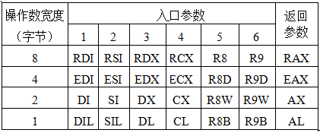
x86-64指令架构
过程调用的参数传递（Linux/GCC）
  通过寄存器传送参数
  最多可有6个整型或指针型参数通过寄存器传递
  超过6个入口参数时，后面的通过栈来传递
  在栈中传递的参数若是基本类型，则都被分配8个字节
  call（或callq）将64位返址保存在栈中之前，执行R[rsp]←R[rsp]-8
  ret从栈中取出64位返回地址后，执行R[rsp]←R[rsp]+8

Slide 107
x86-64指令架构
x86-64的基本指令和对齐
  数据传送指令（汇编指令中助记符“q”表示操作数长度为四字（即64位））
    movabsq指令用于将一个64位立即数送到一个64位通用寄存器中；
    movq指令用于传送一个64位的四字；
    movsbq、movswq、movslq用于将源操作数进行符号扩展并传送到一个64位寄存器或存储单元中；
    movzbq、movzwq用于将源操作数进行零扩展后传送到一个64位寄存器或存储单元中；
    pushq和popq分别是四字压栈和四字出栈指令；
    movl指令的功能相当于movzlq指令 。

Slide 108
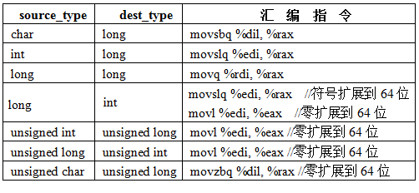
x86-64指令架构
根据参数传递约定知，x在RDI对应的适合宽度的寄存器（RDI、EDI、DI和DIL）中，y存放在RAX对应的寄存器（RAX、EAX、AX或AL）中，填写下表中的汇编指令以实现convert函数中的赋值语句
数据传送指令举例
以下函数功能是将类型为source_type的参数转换为dest_type型数据并返回
dest_type convert(source_type x) {
dest_type y = (dest_type) x;
return y;
}
问题：每种情况对应的汇编指令各是什么？

Slide 109
x86-64指令架构
根据参数传递约定知，x在RDI对应的适合宽度的寄存器（RDI、EDI、DI和DIL）中，y存放在RAX对应的寄存器（RAX、EAX、AX或AL）中，填写下表中的汇编指令以实现convert函数中的赋值语句
数据传送指令举例
以下函数功能是将类型为source_type的参数转换为dest_type型数据并返回
dest_type convert(source_type x) {
dest_type y = (dest_type) x;
return y;
}
只需x的低32位

Slide 110
x86-64指令架构
以下是C赋值语句“x=a*b+c*d;”对应的x86-64汇编代码，已知x、a、b、c和d分别在寄存器RAX(x)、RDI(a)、RSI(b)、RDX(c)和RCX(d)对应宽度的寄存器中。根据以下汇编代码，推测x、a、b、c和d的数据类型
算术逻辑运算指令
  addq（四字相加）
  subq（四字相减）
  imulq（带符号整数四字相乘）
  orq（64位相或）
  leaq（有效地址加载到64位寄存器）
d从32位符号扩展为64位，故d为int型
在RDX中的c为64位long型
在SIL中的b为char型
在EDI中的a是int型
在RAX中的x是long型
movslq %ecx, %rcx
imulq %rdx, %rcx
movsbl %sil, %esi
imull %edi, %esi
movslq %esi, %rsi
leaq (%rcx, %rsi), %rax

Slide 111
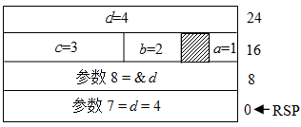
x86-64架构过程调用举例
long caller ( )
{
char a=1；
short b=2；
int c=3；
long d=4；
test(a, &a, b, &b, c, &c, d, &d);
return a*b+c*d;
}
void test(char a, char *ap,
short b, short *bp,
int c, int *cp,
long d, long *dp)
{
*ap+=a;
*bp+=b;
*cp+=c;
*dp+=d;
}
其他6个参数在哪里？
执行到caller的call指令前，栈中的状态如何？

Slide 112
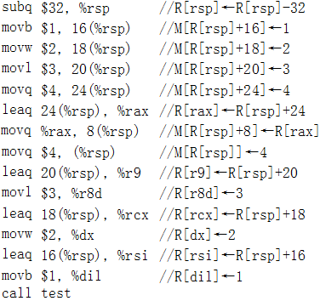
x86-64架构过程调用举例
long caller ( )
{
char a=1；
short b=2；
int c=3；
long d=4；
test(a, &a, b, &b, c, &c, d, &d);
return a*b+c*d;
}
第15条指令

Slide 113


x86-64架构过程调用举例
R[r10]←&d
*ap+=a;
*bp+=b;
*cp+=c;
*dp+=d;
执行到test的ret指令前，栈中的状态如何？ret执行后怎样？
DIL、RSI、DX、RCX、R8D、R9
void test(char a, char *ap,
short b, short *bp,
int c, int *cp,
long d, long *dp)
{
*ap+=a;
*bp+=b;
*cp+=c;
*dp+=d;
}
16

Slide 114


x86-64架构过程调用举例
从第16条指令开始
执行test的ret指令后，栈中的状态如何？
long caller ( )
{
char a=1；
short b=2；
int c=3；
long d=4；
test(a, &a, b, &b, c, &c, d, &d);
return a*b+c*d;
}
释放caller的栈帧
执行到ret指令时，RSP指向调用caller函数时保存的返回值

